Slide 1
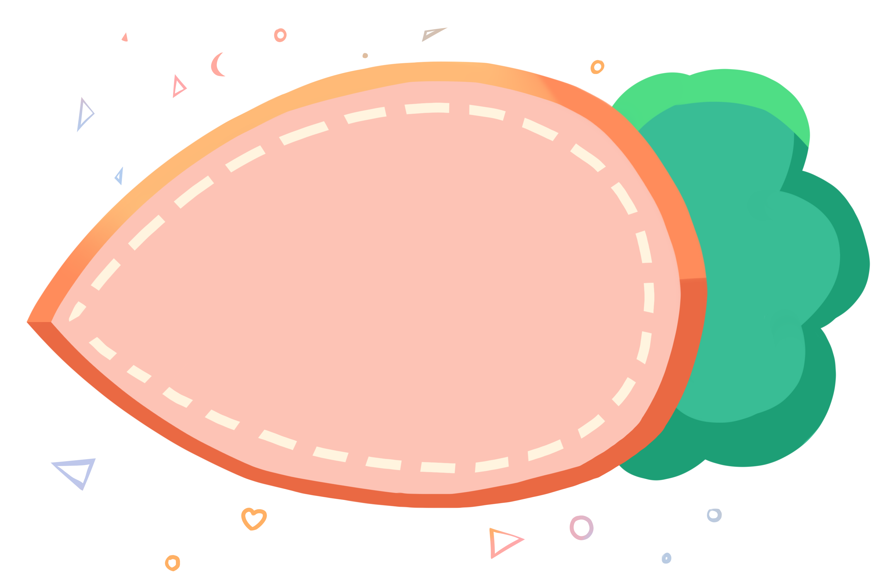




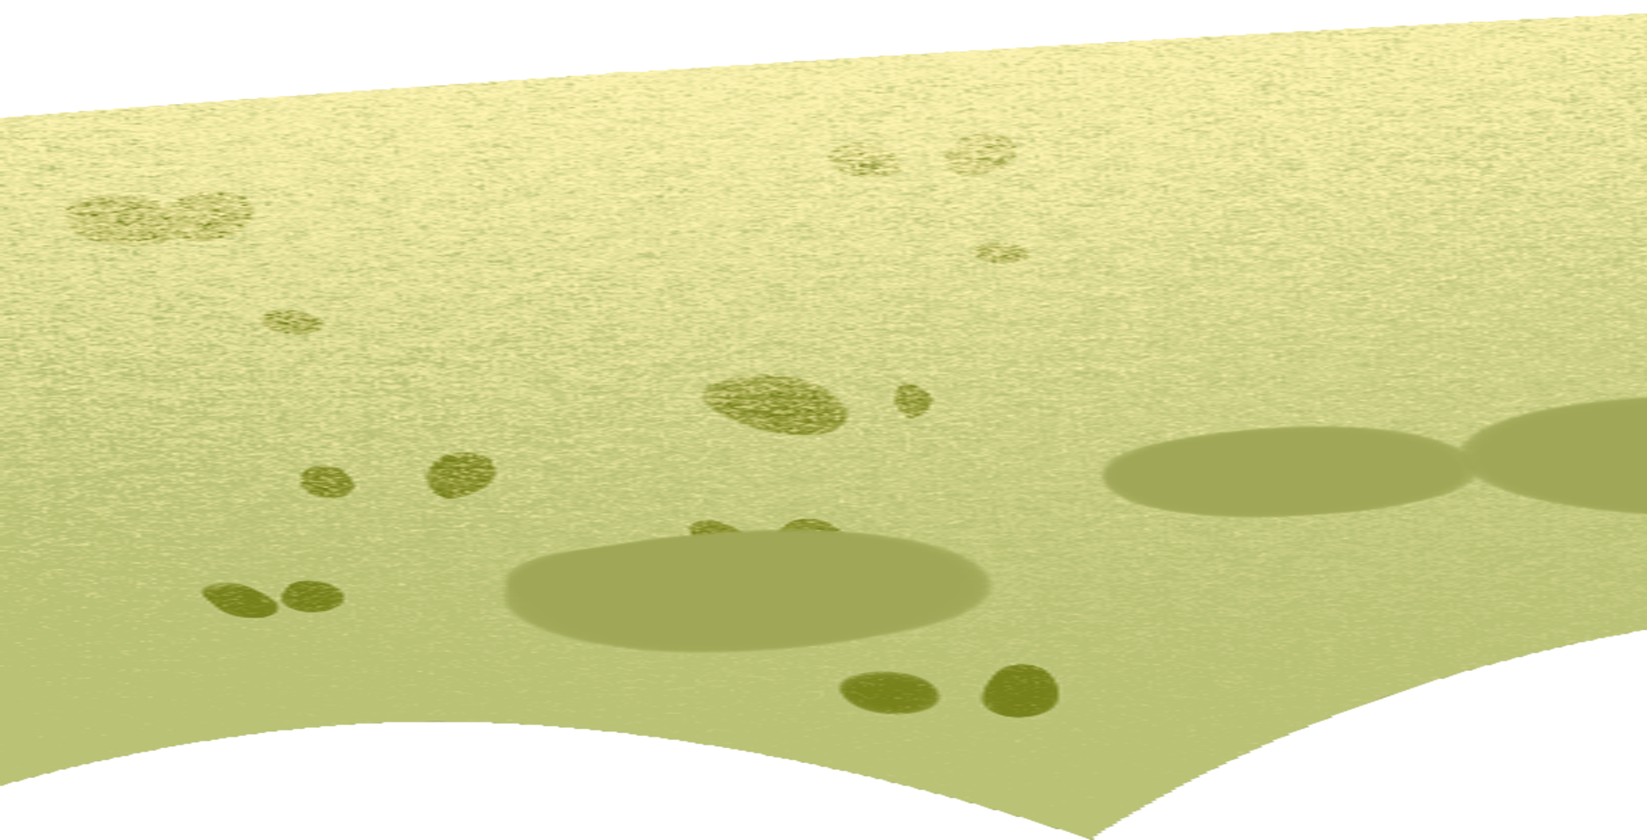

Slide 2
















Slide 3


80 – 60 = ?
20
Notes:
Bấm bông hoa quay lại

Slide 4
20 + 40 = ?
60

Slide 5
70 – 30 = ?
40

Slide 6
50 + 40 = ?
90

Slide 7











Thứ… ngày… tháng… năm…
(Tiết 2)

Slide 8


Slide 9
1
1
Đặt tính rồi tính
23 + 5
48 - 3
67 + 2
95 - 41

Slide 10

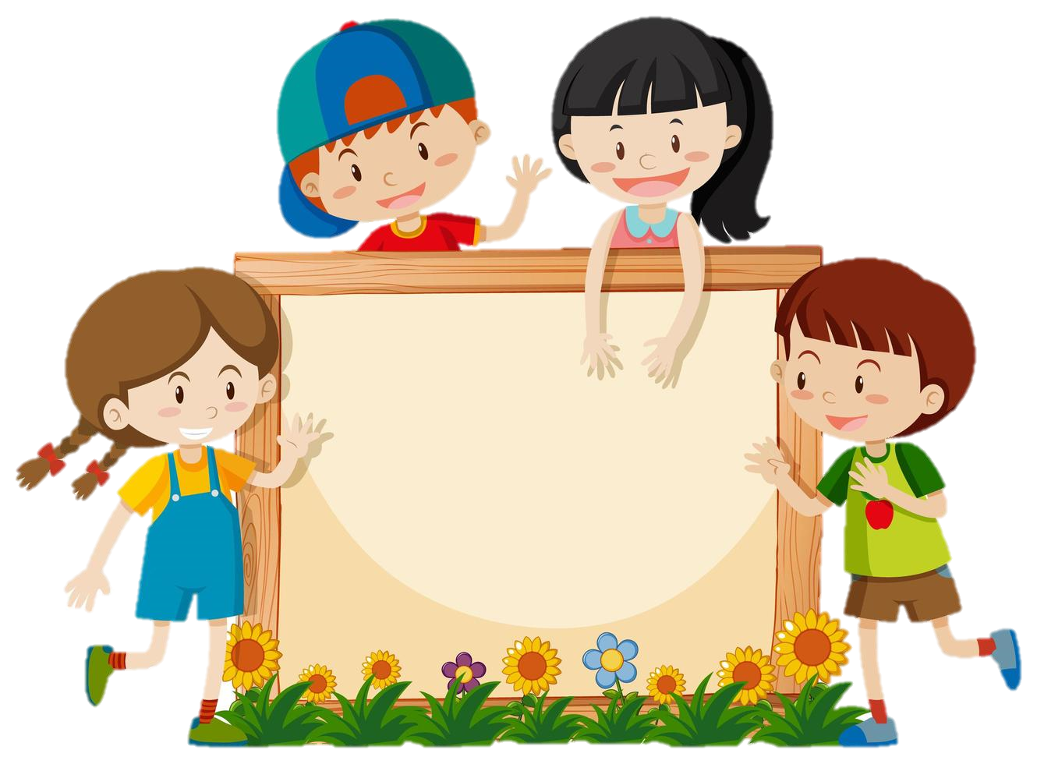

BÉ LÀM TOÁN
VỪA CHƠI VỪA LÀM TOÁN VỚI CHÚNG MÌNH NHÉ!

Slide 11
23
5
+
28
1/5
CHECK
NEXT
Notes:
Kiểm tra đáp án bấm vào check, sang câu khác bấm vào next

Slide 12
67
2
+
69
2/5
CHECK
NEXT

Slide 13
48
3
-
45
3/5
CHECK
NEXT

Slide 14
95
41
-
54
4/5
CHECK
NEXT

Slide 15
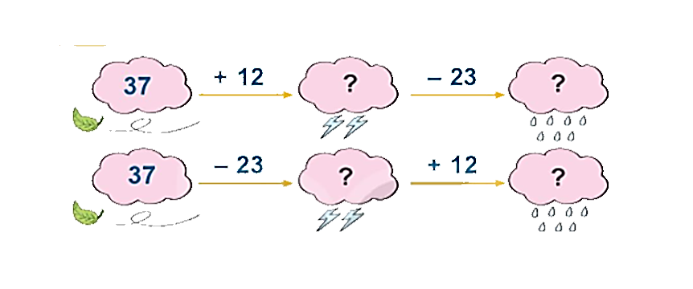
Số?
2
49
26
14
26

Slide 16
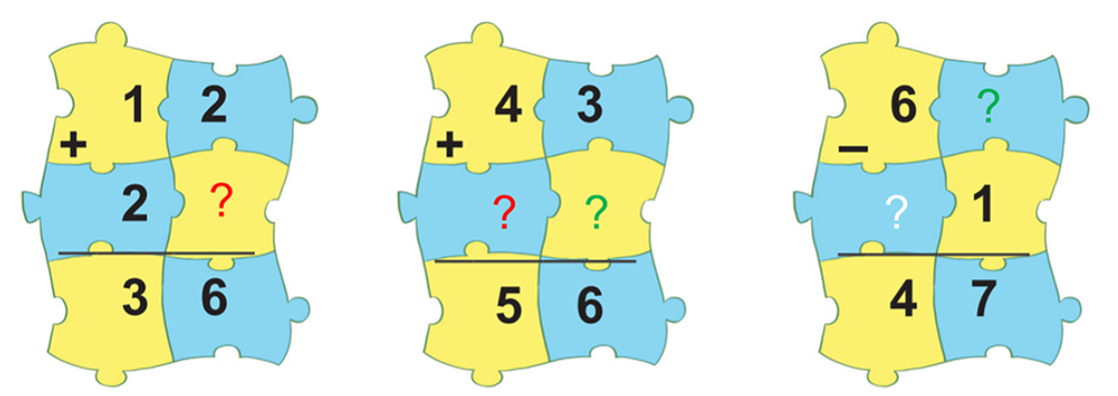
3
Số

Slide 17
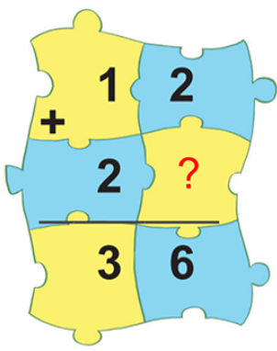
Mấy cộng 2 bằng 6
4

Slide 18
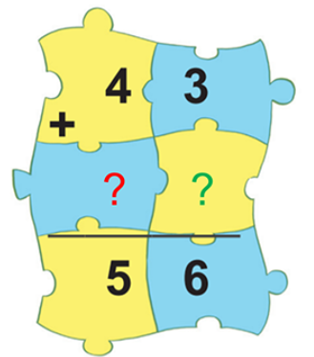
Mấy cộng 3 bằng 6
Mấy cộng 4 bằng 5
1
3

Slide 19
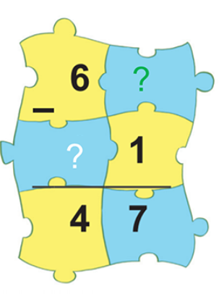
8
Mấy trừ 1 bằng 7
6 trừ mấy bằng 4
2

Slide 20
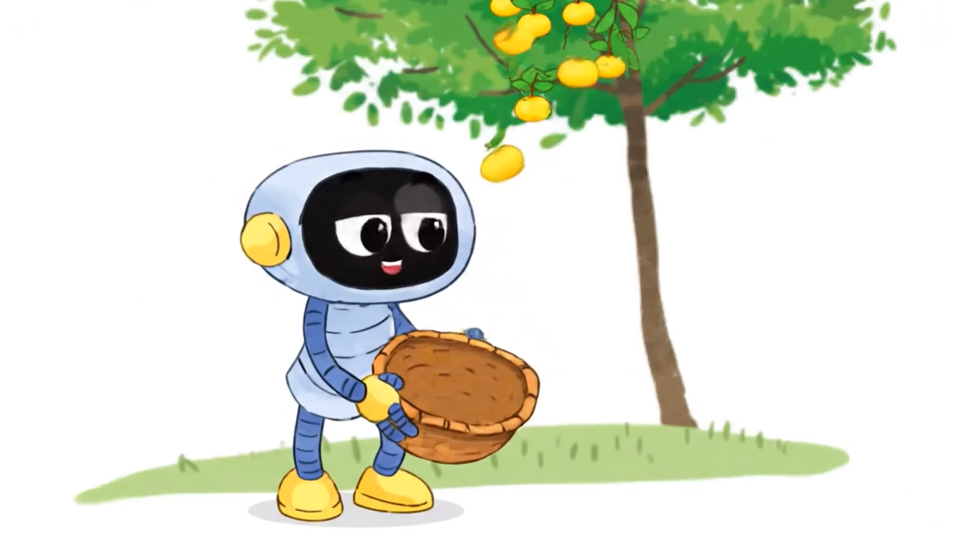

Slide 21
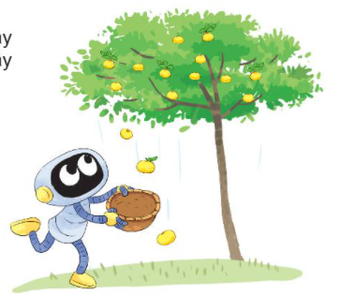
Trên cây thị có 74 quả. Gió lay làm rụng 21 quả. Hỏi trên cây thị còn bao nhiêu quả?
4
? | ? | ? | = | ?
74
-
21
53
Em hãy nêu câu trả lời.

Slide 22
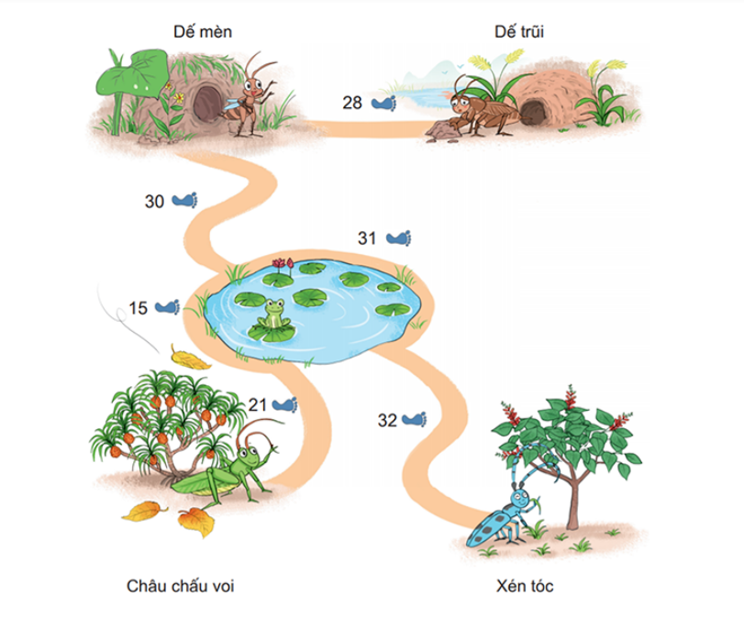

5
Dế mèn phiêu lưu kí
Xem tranh rồi tính
Từ nhà dế mèn đến nhà bác xén tóc dài bao nhiêu bước chân
Từ nhà dế mèn đến nhà châu chấu voi dài bao nhiêu bước chân
b. Nhà ai gần nhà dế mèn nhất?
28 < 66 < 93
30
+ 32
+ 31
= 61 + 32
= 93
Từ nhà dế mèn đến nhà bác xén tóc dài 93 bước chân
30
+ 15
+ 21
= 45 + 21
= 66
Từ nhà dế mèn đến nhà bác châu chấu voi dài 66 bước chân

Slide 23

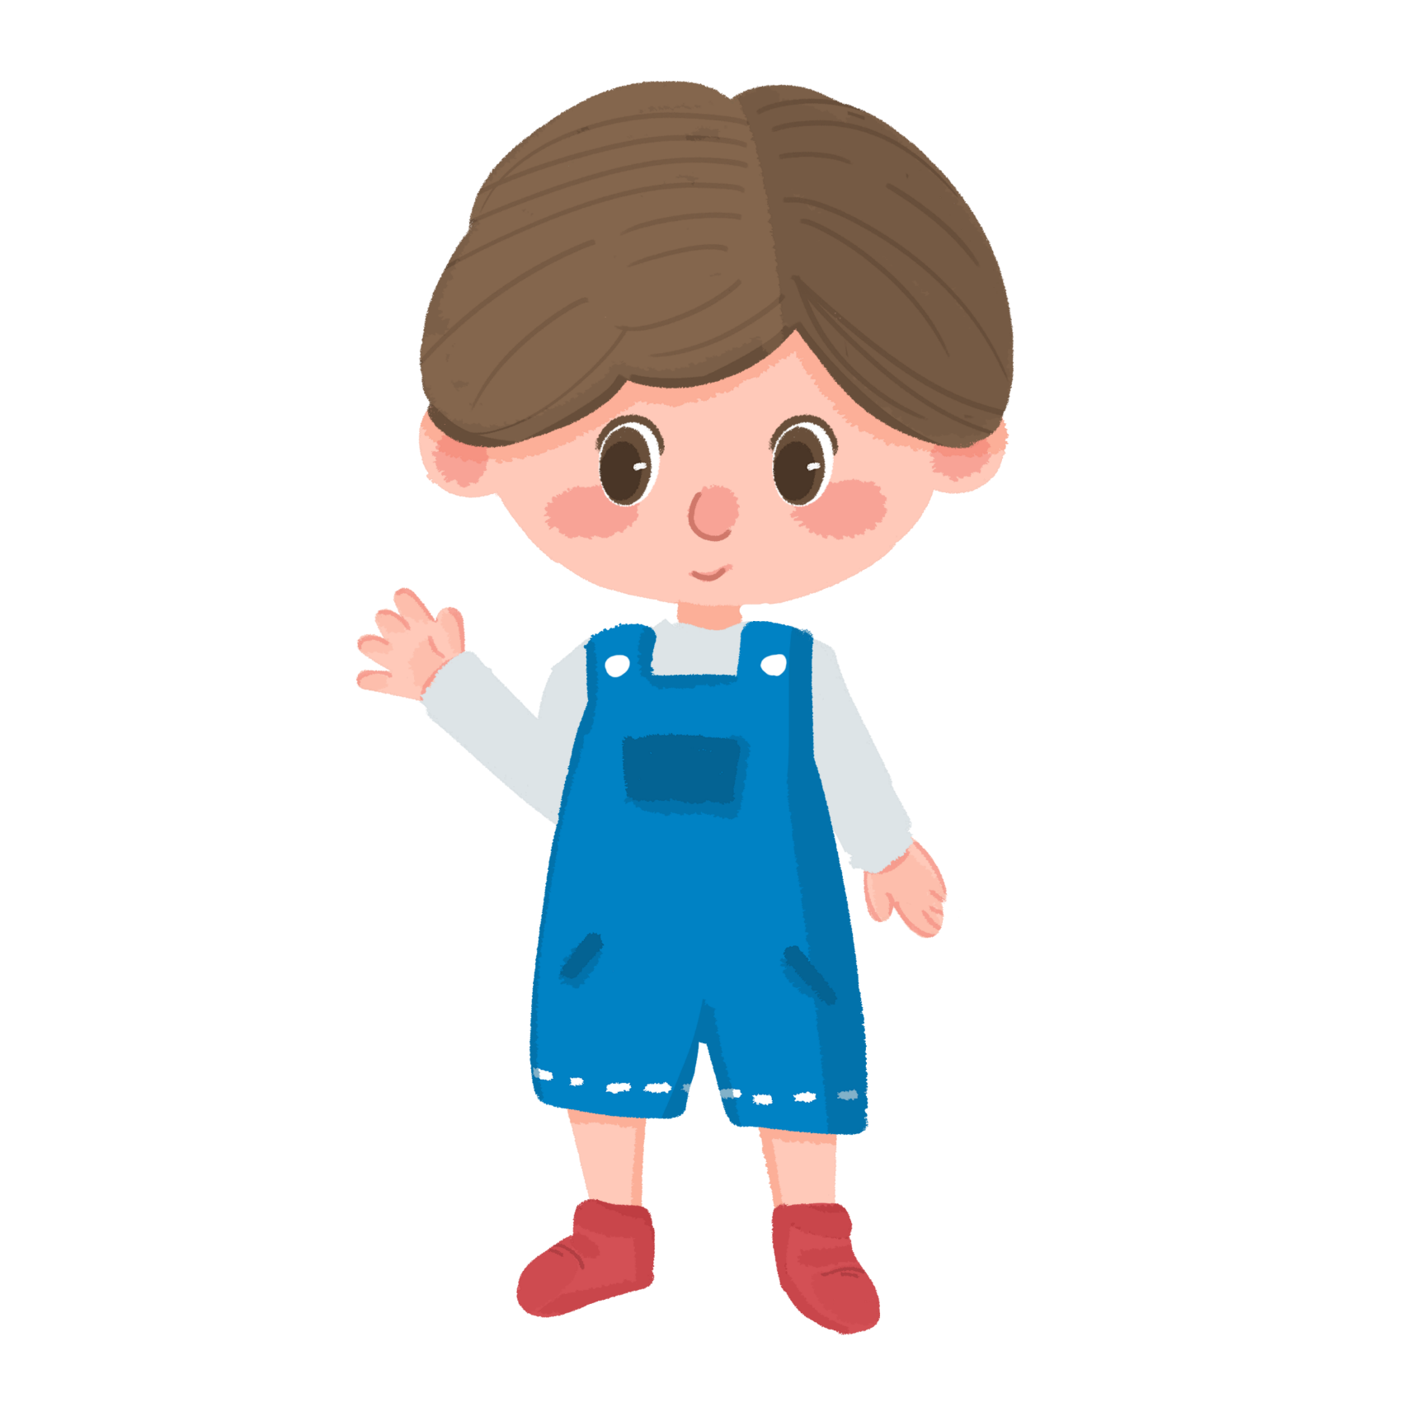

Ôn tập lại bài cũ
Chuẩn bị
bài mới.

Slide 24

TẠM BIỆT VÀ HẸN GẶP LẠI
TẠM BIỆT VÀ
HẸN GẶP LẠI

